Slide 1
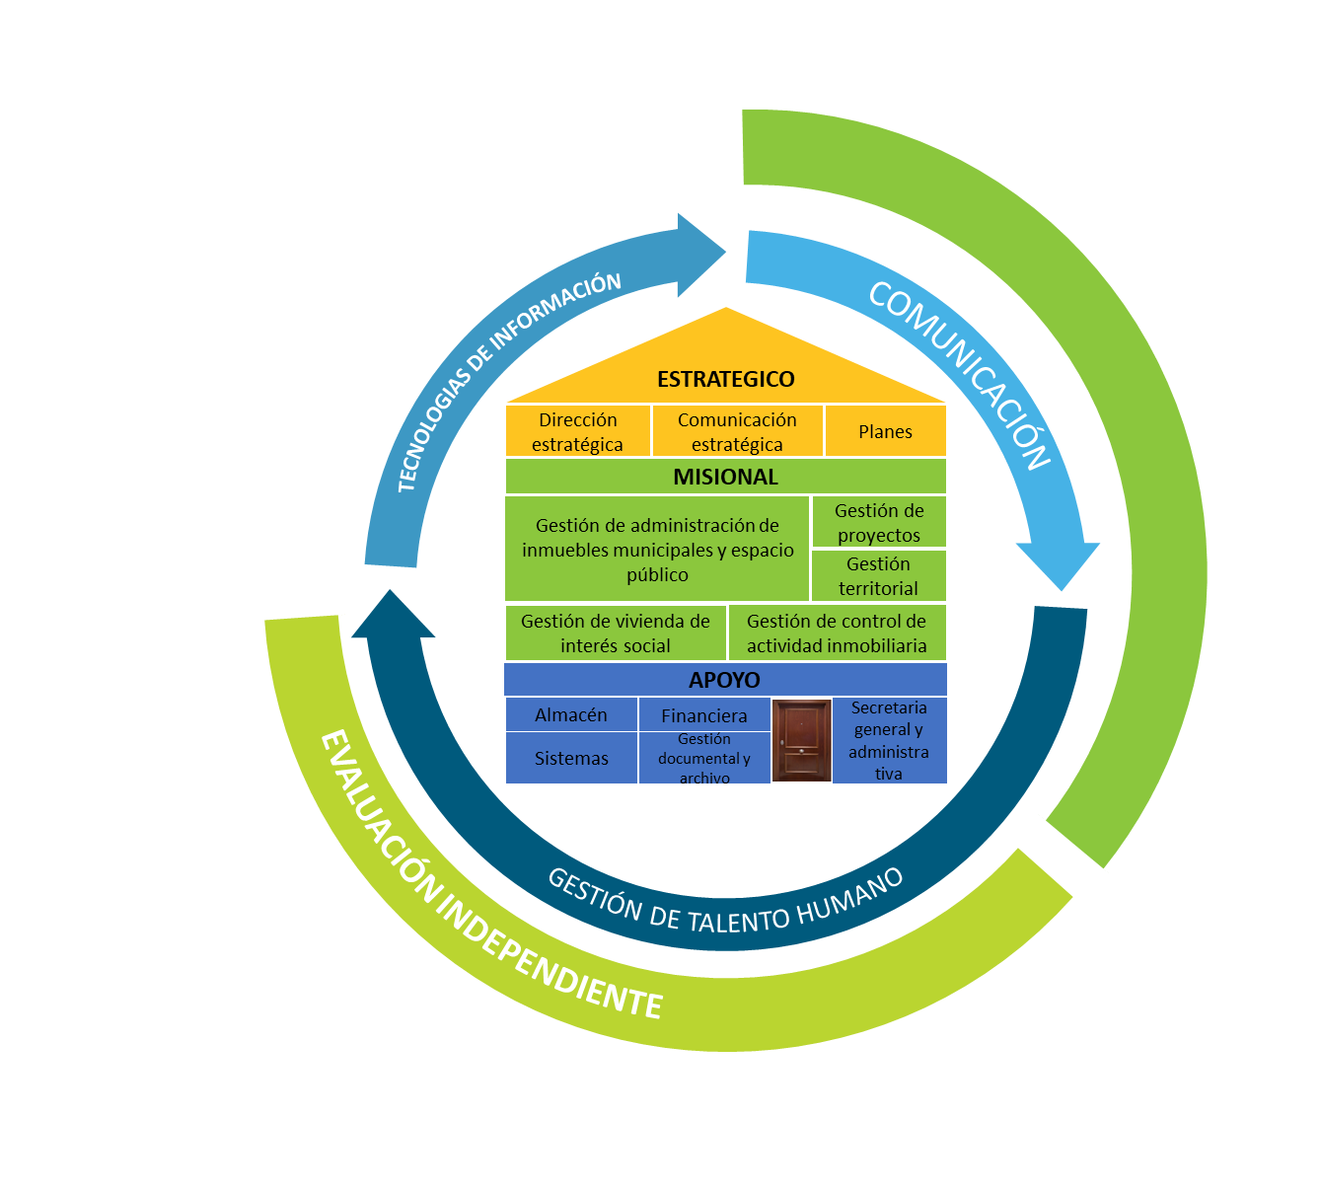
MAPA DE PROCESOS

